Slide 1

CHÀO MỪNG QUÝ THẦY CÔ GIÁO VỀ DỰ GIỜ
TẬP LÀM VĂN – LỚP 4
Giáo viên: Đinh Thị Khánh Ngọc
Trường: Tiểu học Đằng Lâm

Slide 2
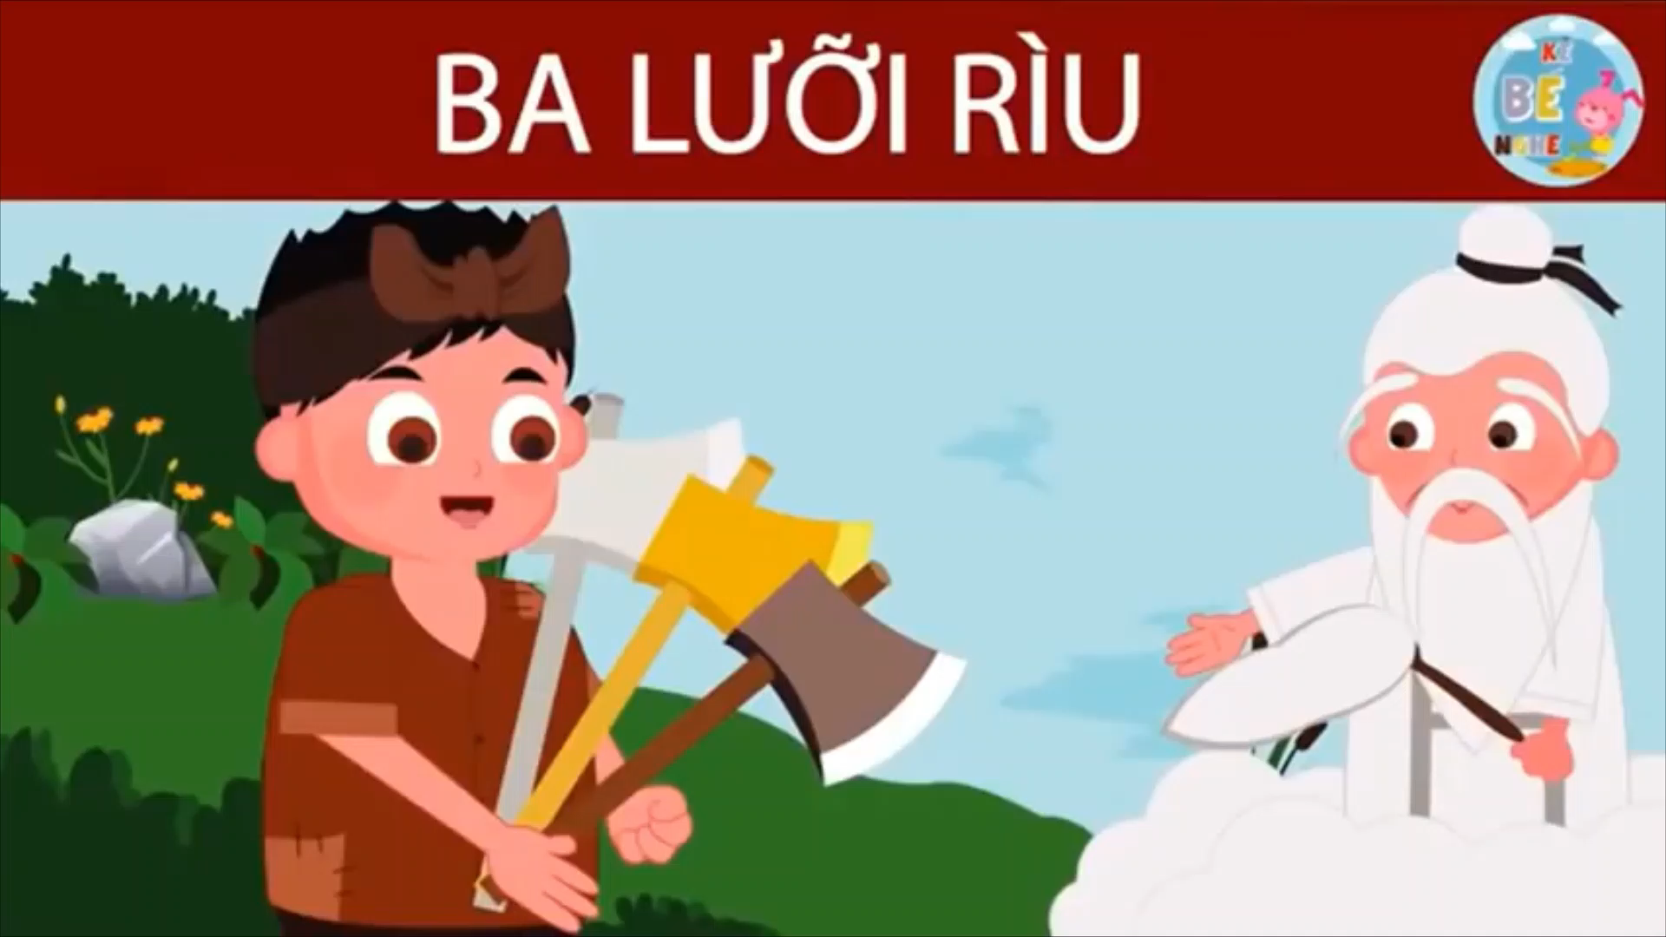

Slide 3
Bài 1: Dựa vào tranh và lời kể dưới tranh, kể lại cốt truyện Ba lưỡi rìu:

Slide 4
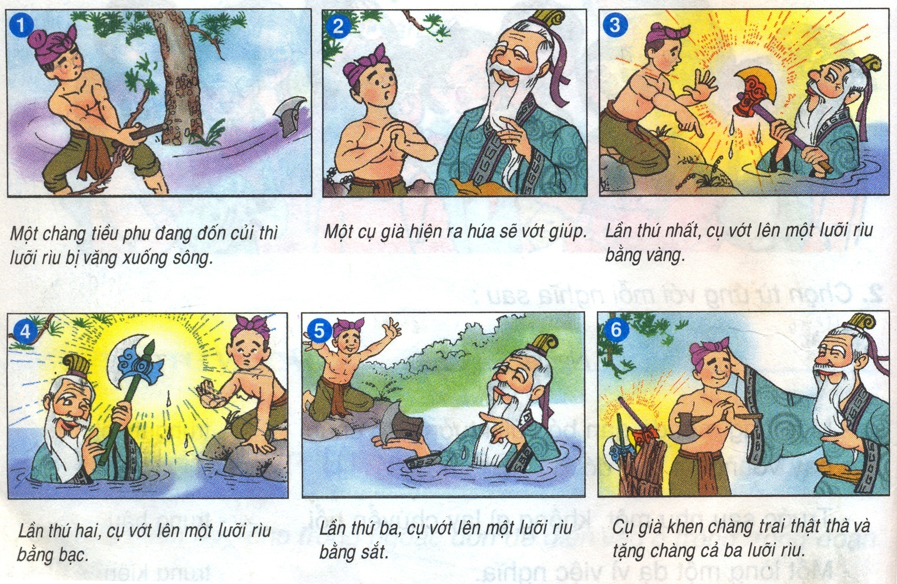
Quan sát và đọc thầm phần lời dưới mỗi bức tranh suy nghĩ trả lời câu hỏi:
- Truyện có những nhân vật nào?
- Nội dung của câu chuyện kể lại chuyện gì?

Slide 5
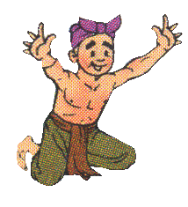
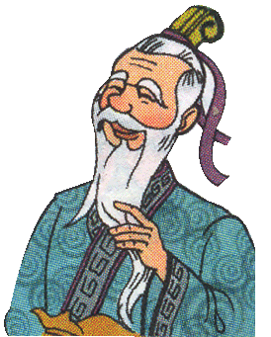
Trong câu chuyện có những nhân vật nào?
Chàng tiều phu
Cụ già (ông tiên)

Slide 6
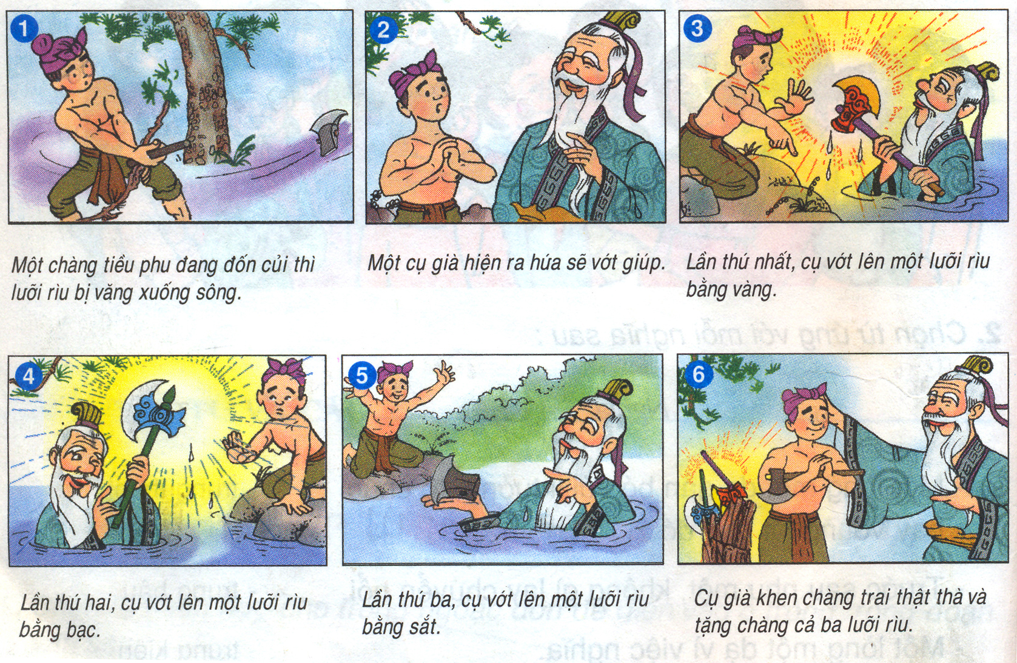
Nội dung của câu chuyện kể về chuyện gì?
Kể lại việc chàng tiều phu nghèo đi đốn củi và được ông tiên thử thách tính thật thà qua việc mất rìu.

Slide 8

Viết bài nào các em
Bài 2: Phát triển ý nêu dưới mỗi tranh thành một đoạn văn kể chuyện.

Slide 9
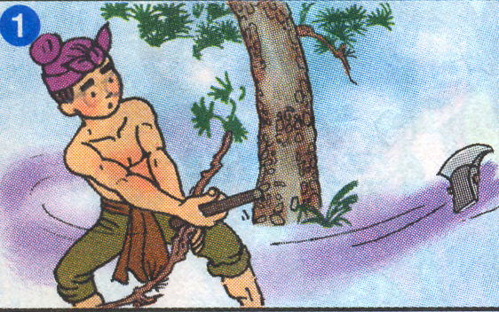
Chú ý:
Hình dung đầy đủ diễn biến trong mỗi đoạn:
Các nhân vật làm gì?
Các nhân vật nói gì?
Miêu tả:
Ngoại hình của các nhân vật.
Lưỡi rìu vàng, rìu bạc, rìu sắt.
Một chàng tiều phu đang đốn củi thì lưỡi rìu bị văng xuống sông

Slide 10
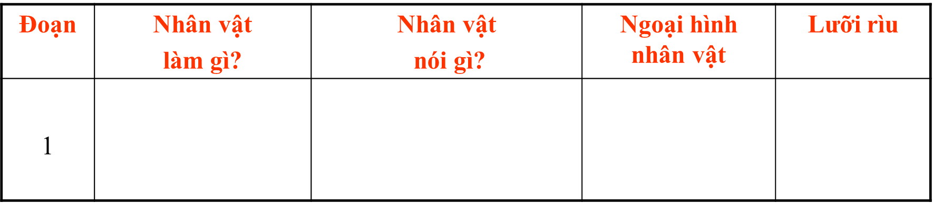
Xây dựng đoạn văn bức tranh 1
Một chàng tiều phu đang đốn củi thì lưỡi rìu bị văng xuống sông
Chàng tiều phu đang đốn củi thì lưỡi rìu bị văng xuống sông
“Cả gia tài ta chỉ có lưỡi rìu này. Nay mất rìu không biết làm gì để sống đây?”
Chàng trai khỏe mạnh, lực lưỡng, nhễ nhại mồ hôi
Lưỡi rìu sắt, bóng loáng

Slide 11
Ngày xưa có một chàng tiều phu chuyên sống bằng nghề đốn củi. Quanh năm suốt tháng chàng trai chỉ mặc một chiếc quần cộc, đầu đội chiếc khăn. Trông chàng thật khỏe mạnh, lực lưỡng. Ngày ngày chàng tiều phu vào rừng đốn củi mang ra chợ đổi lấy gạo sống qua ngày. Một hôm, chàng đang đốn củi thì chẳng may lưỡi rìu văng ra rơi xuống dòng sông. Chàng buồn bã nói: “Ta chỉ có mỗi lưỡi rìu này, nay mất rìu thì sống thế nào đây?”
Một chàng tiều phu đang đốn củi thì lưỡi rìu bị văng xuống sông

Slide 12
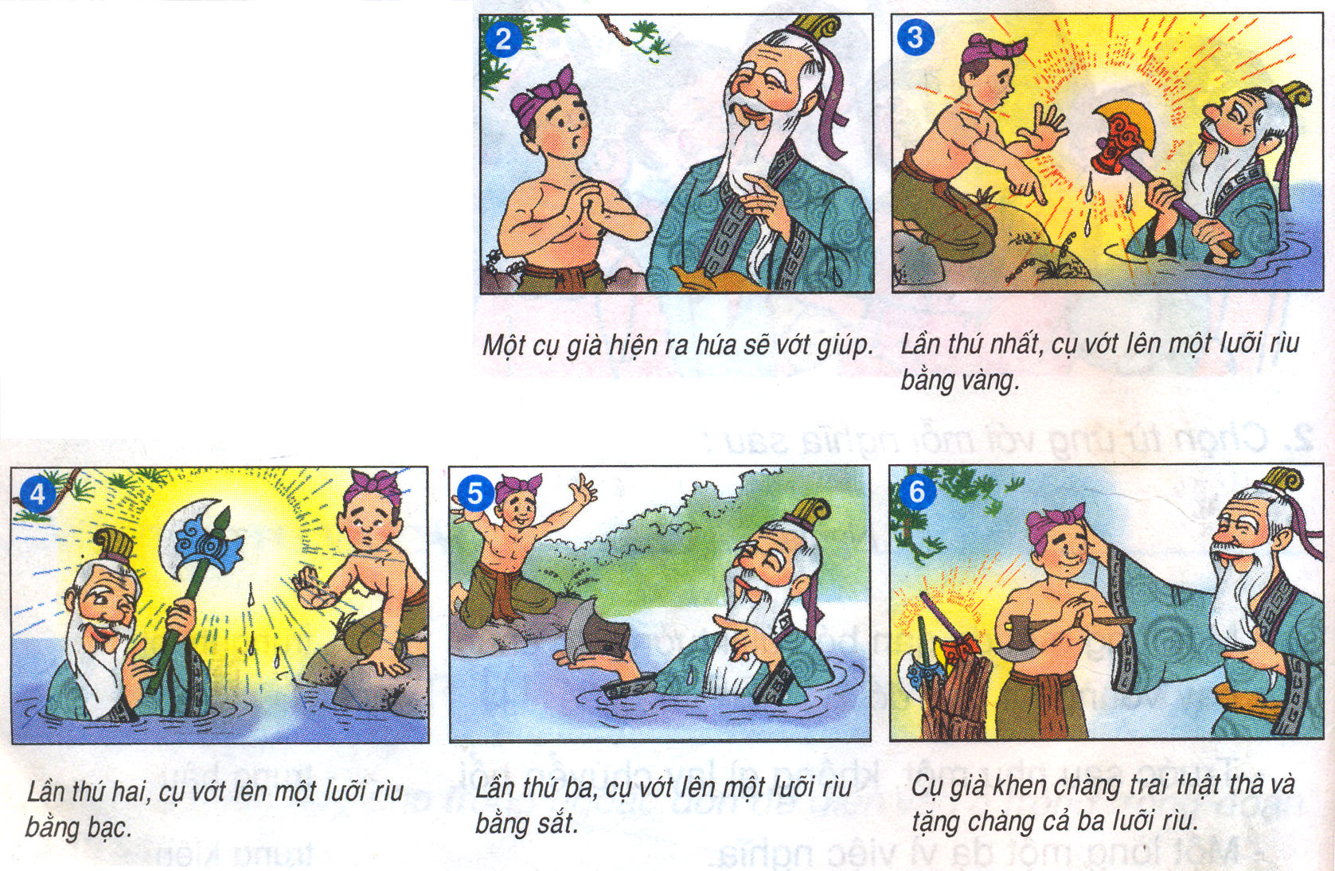
Nhân vật đang làm gì?
Nhân vật nói gì?
Hình dáng nhân vật ra sao?
Lưỡi rìu trong tranh là lưỡi rìu thế nào?

Slide 13
Nhân vật đang làm gì?
Nhân vật nói gì?
Hình dáng nhân vật ra sao?
Lưỡi rìu trong tranh là lưỡi rìu thế nào?
Kể nhóm 4

Slide 15

Trò chơi
TÌM AI LÀ NHÀ VĂN HAY?

Slide 16



Bảo An
Tùng Anh
Vinh
M. Châu
Đinh Chi
Vũ Chi
Đức Anh
Hà Anh
Duy Công
Bá Dũng
Ng Linh
Quốc Hưng
Đức Bảo
Bảo Châu
Minh Đạt
Trung Hải
Gia Huy
Lan Anh
X. Khang
N. Khánh
Tuấn Kiệt
Trúc Lam
K. Linh
P. Linh
P. Linh
Tuấn
Bảo Long
Phong
M. Ngân
Yến Nhi
Phong
Phương
Quân
Nhân
Vy
Tuấn

Slide 18
Bảo An
Tùng Anh
Vinh
M. Châu
Đinh Chi
Vũ Chi
Đức Anh
Hà Anh
Duy Công
Bá Dũng
Ng Linh
Quốc Hưng
Đức Bảo
Bảo Châu
Minh Đạt
Trung Hải
Gia Huy
Lan Anh
X. Khang
N. Khánh
Tuấn Kiệt
Trúc Lam
K. Linh
P. Linh
P. Linh
Tuấn
Bảo Long
Hưng
M. Ngân
Yến Nhi
Phong
Phương
Quân
Nhân
Vy
Tuấn

Slide 20
Bảo An
Tùng Anh
Vinh
M. Châu
Đinh Chi
Vũ Chi
Đức Anh
Hà Anh
Duy Công
Bá Dũng
Ng Linh
Quốc Hưng
Đức Bảo
Bảo Châu
Minh Đạt
Trung Hải
Gia Huy
Lan Anh
X. Khang
N. Khánh
Tuấn Kiệt
Trúc Lam
K. Linh
P. Linh
P. Linh
Tuấn
Bảo Long
Q. Thư
M. Ngân
Yến Nhi
Phong
Phương
Quân
Nhân
Vy
Tuấn

Slide 22
Vận dụng
-Hoàn thành câu chuyện Ba lưỡi rìu.
-Chuẩn bị bài sau: Luyện tập xây dựng đoạn văn kể chuyện.

Slide 23

TRÂN TRỌNG CẢM ƠN !

